Slide 1
7° Básico Educación Matemática
Profesora Sandra Fuentes M.
E-mail: sandrafuentesm@gmail.com

Slide 2
Gráficos

Slide 3
Pág 184

Slide 4
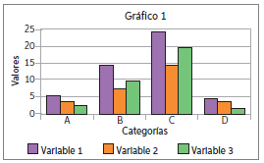
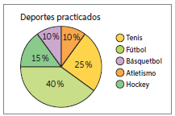

Slide 5
Pág 183

Slide 6
Pág. 184

Slide 7
Pág. 184

Slide 8
Pág. 186

Slide 9
Pág. 187

Slide 10
Pág. 188

Slide 11
Pág. 190

Slide 12
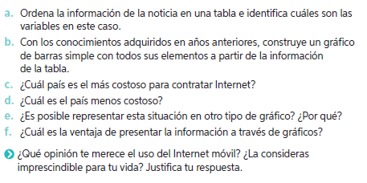
Pág. 190

Slide 13
Probabilidad

Slide 14
Pág. 209

Slide 15
Pág. 214

Slide 16
Pág. 215

Slide 17
Pág. 215

Slide 18
Pág. 216

Slide 19
Pág. 216

Slide 20
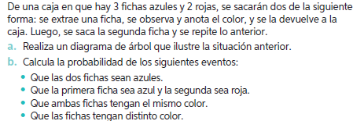
Pág. 216

Slide 21
Pág. 217

Slide 22
Pág. 217

Slide 23
7° Básico Educación Matemática
Profesora Sandra Fuentes M.

